Slide 1
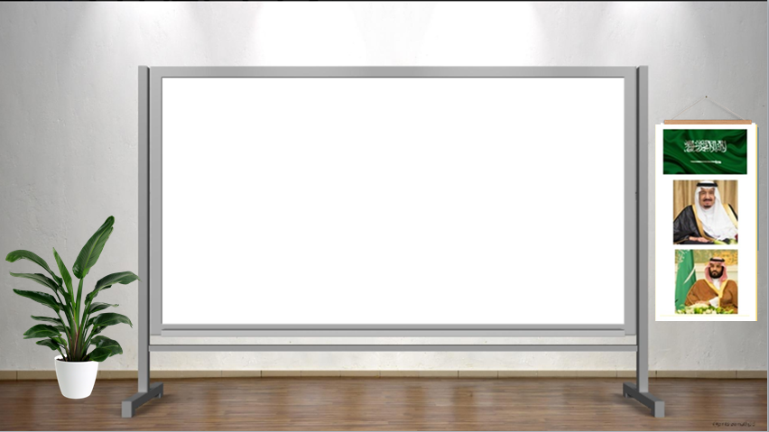


Slide 2

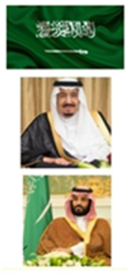

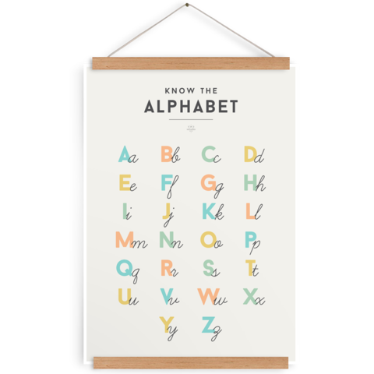

اللَّهمَّ لا سَهلَ إلَّا ما جَعَلتَه سَهلًا، وأنتَ تَجعَلُ الحَزْنَ إذا شِئتَ سَهلًا

Slide 3

اللَّهمَّ لا سَهلَ إلَّا ما جَعَلتَه سَهلًا، وأنتَ تَجعَلُ الحَزْنَ إذا شِئتَ سَهلًا

Slide 4
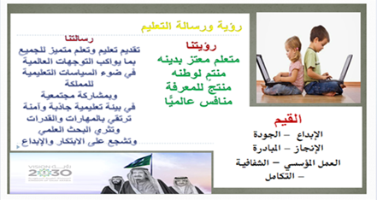
اللَّهمَّ لا سَهلَ إلَّا ما جَعَلتَه سَهلًا، وأنتَ تَجعَلُ الحَزْنَ إذا شِئتَ سَهلًا

Slide 5

اللَّهمَّ لا سَهلَ إلَّا ما جَعَلتَه سَهلًا، وأنتَ تَجعَلُ الحَزْنَ إذا شِئتَ سَهلًا

Slide 6

اللَّهمَّ لا سَهلَ إلَّا ما جَعَلتَه سَهلًا، وأنتَ تَجعَلُ الحَزْنَ إذا شِئتَ سَهلًا
من تذكرنا بموضوع
درسنا السابق

Slide 7
نشاهد هذا المقطع
لنتعرف على درسنا
اللَّهمَّ لا سَهلَ إلَّا ما جَعَلتَه سَهلًا، وأنتَ تَجعَلُ الحَزْنَ إذا شِئتَ سَهلًا
https://youtu.be/42TSIiInbV4

Slide 8

اليوم : الخميس
التاريخ : 1 / 9 / 1444هـ
المادة : رياضيات
القيمة المنزلية : الفصل التاسع
الموضوع : مقارنة الأعداد حتى 100 ص 22
الهدف : المقارنة بين عددين ضمن 100
اللَّهمَّ لا سَهلَ إلَّا ما جَعَلتَه سَهلًا، وأنتَ تَجعَلُ الحَزْنَ إذا شِئتَ سَهلًا

Slide 9
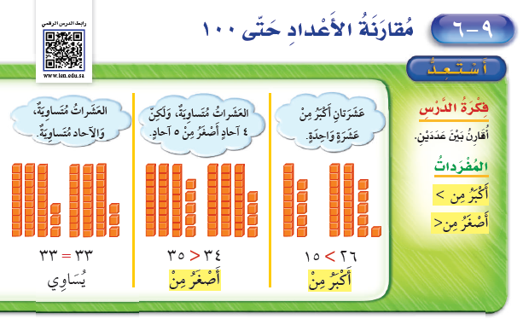
اللَّهمَّ لا سَهلَ إلَّا ما جَعَلتَه سَهلًا، وأنتَ تَجعَلُ الحَزْنَ إذا شِئتَ سَهلًا

Slide 10
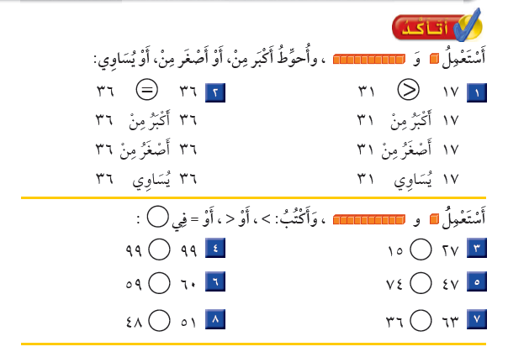
اللَّهمَّ لا سَهلَ إلَّا ما جَعَلتَه سَهلًا، وأنتَ تَجعَلُ الحَزْنَ إذا شِئتَ سَهلًا

Slide 11


اللَّهمَّ لا سَهلَ إلَّا ما جَعَلتَه سَهلًا، وأنتَ تَجعَلُ الحَزْنَ إذا شِئتَ سَهلًا
ننظر إلى
منزلة العدد فنشاهد أن العدد
48 بها أربع عشرات و العدد 38 يوجد
به ثلاث عشرات

Slide 12
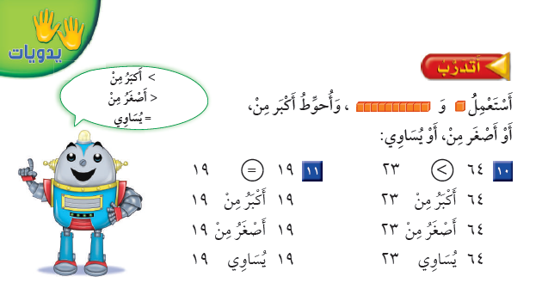
اللَّهمَّ لا سَهلَ إلَّا ما جَعَلتَه سَهلًا، وأنتَ تَجعَلُ الحَزْنَ إذا شِئتَ سَهلًا

Slide 13
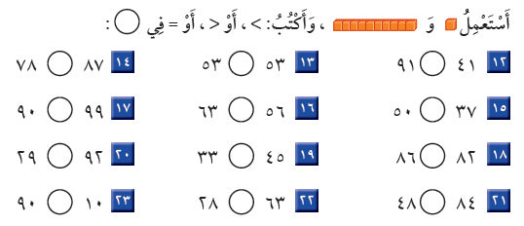
اللَّهمَّ لا سَهلَ إلَّا ما جَعَلتَه سَهلًا، وأنتَ تَجعَلُ الحَزْنَ إذا شِئتَ سَهلًا

Slide 14
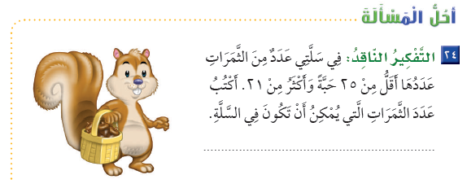
اللَّهمَّ لا سَهلَ إلَّا ما جَعَلتَه سَهلًا، وأنتَ تَجعَلُ الحَزْنَ إذا شِئتَ سَهلًا
22 أو 23 أو 24

Slide 15

نشاط ختامي :
اللَّهمَّ لا سَهلَ إلَّا ما جَعَلتَه سَهلًا، وأنتَ تَجعَلُ الحَزْنَ إذا شِئتَ سَهلًا
https://wordwall.net/ar/resource/11264851

Slide 16
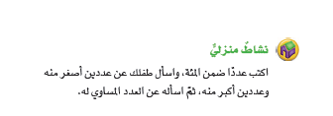

اللَّهمَّ لا سَهلَ إلَّا ما جَعَلتَه سَهلًا، وأنتَ تَجعَلُ الحَزْنَ إذا شِئتَ سَهلًا
الواجب
حل ورقة العمل التفاعلية
https://www.liveworksheets.com/gg1462577av

Slide 17


